Slide 1
XÂY DỰNG WEBSITE
BÁN HOA
Giảng viên hướng dẫn: ThS. Ngô Thanh Huy
Sinh viên thực hiện: Huỳnh Thị Phương Thuỳ
MSSV: 110123183

Slide 2
NỘI DUNG
TỔNG QUAN NGHIÊN CỨU
CƠ SỞ LÝ THUYẾT VÀ CÔNG NGHỆ SỬ DỤNG
HIÊN THỰC HÓA HỆ THỐNG
KẾT QUẢ ĐẠT ĐƯỢC
KẾT LUẬN VÀ HƯỚNG PHÁT TRIỂN

Slide 3
TỔNG QUAN NGHIÊN CỨU
1.1 Lý do chọn đề tài
Mua sắm trực tuyến ngày càng phổ biến, trong đó nhu cầu mua hoa online tăng cao do tính tiện lợi và khả năng xem trước mẫu mã. Việc xây dựng website bán hoa giúp cửa hàng tiếp cận khách hàng hiệu quả hơn.

Slide 4
TỔNG QUAN NGHIÊN CỨU
1.2 Mục tiêu nghiên cứu
1.3 Đối tượng và phạm vi nghiên cứu
Xây dựng website bán hoa đơn giản, dễ sử dụng, hỗ trợ khách hàng xem thông tin sản phẩm và quản lý giỏ hàng.
Đối tượng nghiên cứu là website bán hoa trên nền tảng web. Phạm vi đề tài tập trung vào website tĩnh sử dụng HTML, CSS và JavaScript.

Slide 5
CƠ SỞ LÝ THUYẾT VÀ CÔNG NGHỆ SỬ DỤNG
2.1 Tổng quan website bán hoa
2.2 Mô hình hoạt động của website
Website bán hoa là một dạng website thương mại điện tử giúp giới thiệu và trưng bày các sản phẩm hoa thông qua môi trường Internet, hỗ trợ khách hàng xem thông tin và lựa chọn sản phẩm thuận tiện.
Website hoạt động theo mô hình Client – Server, trong đó người dùng truy cập website bằng trình duyệt web và thực hiện các thao tác xem sản phẩm, tìm kiếm và quản lý giỏ hàng trực tiếp trên giao diện.

Slide 6
CƠ SỞ LÝ THUYẾT VÀ CÔNG NGHỆ SỬ DỤNG
2.3 Các công nghệ sử dụng
2.4 Công cụ phát triển
Hệ thống sử dụng các công nghệ Web Front-end cơ bản gồm HTML để xây dựng cấu trúc nội dung, CSS để thiết kế giao diện và JavaScript để xử lý các chức năng tương tác như tìm kiếm và giỏ hàng.
Visual Studio Code được sử dụng làm công cụ phát triển chính, hỗ trợ viết mã, quản lý dự án và kiểm tra lỗi trong quá trình xây dựng website.

Slide 7
HIÊN THỰC HÓA HỆ THỐNG
3.1 Mô tả bài toán
3.2 Phân tích yêu cầu hệ thống
Bài toán đặt ra là xây dựng một website bán hoa trực tuyến có giao diện thân thiện, dễ sử dụng, giúp khách hàng xem danh mục hoa, tìm kiếm sản phẩm và quản lý giỏ hàng thuận tiện.
Yêu cầu chức năng: Website cần hỗ trợ hiển thị danh mục hoa, xem chi tiết sản phẩm, tìm kiếm hoa và quản lý giỏ hàng.
Yêu cầu phi chức năng: Website cần đảm bảo giao diện dễ sử dụng, tốc độ tải nhanh và hoạt động ổn định trên nhiều trình duyệt khác nhau.

Slide 8
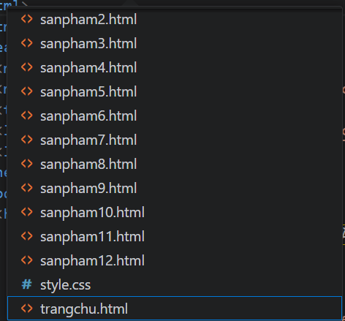
HIÊN THỰC HÓA HỆ THỐNG
3.3 Đối tượng sử dụng hệ thống
3.4 Cấu trúc và tổ chức website
Hệ thống phục vụ khách hàng mua hoa trực tuyến, chủ cửa hàng hoa và sinh viên sử dụng website cho mục đích học tập, tham khảo.
Website được tổ chức theo cấu trúc thư mục rõ ràng gồm các tệp HTML, CSS, JavaScript và thư mục hình ảnh, thuận tiện cho việc quản lý và phát triển.

Slide 9
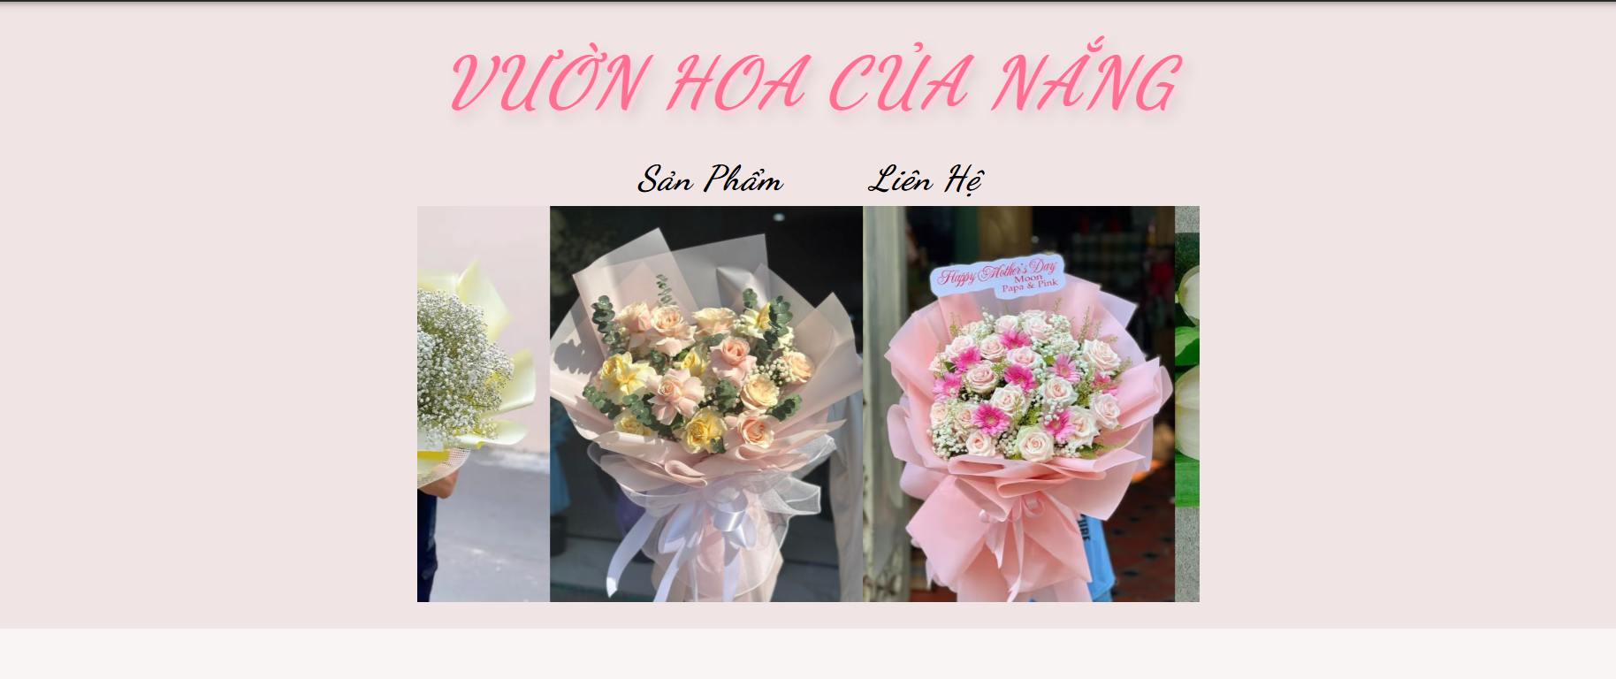
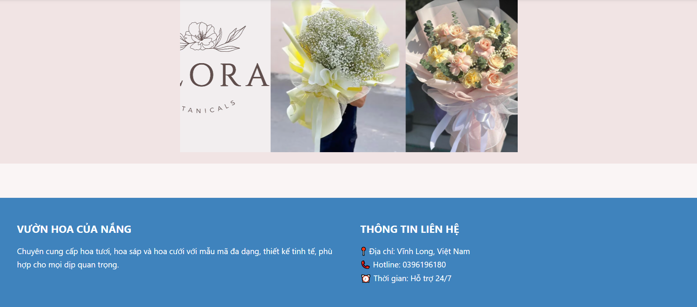
KẾT QUẢ ĐẠT ĐƯỢC
4.1 Tổng quan kết quả
4.2 Giao diện website
Sau quá trình triển khai, website bán hoa đã được xây dựng hoàn chỉnh và hoạt động ổn định trên trình duyệt web, đáp ứng các mục tiêu đề ra ban đầu của đề tài.
Giao diện website được thiết kế thân thiện, màu sắc nhẹ nhàng, bố cục rõ ràng, phù hợp với đặc trưng của sản phẩm hoa và dễ sử dụng đối với người dùng.

Slide 10
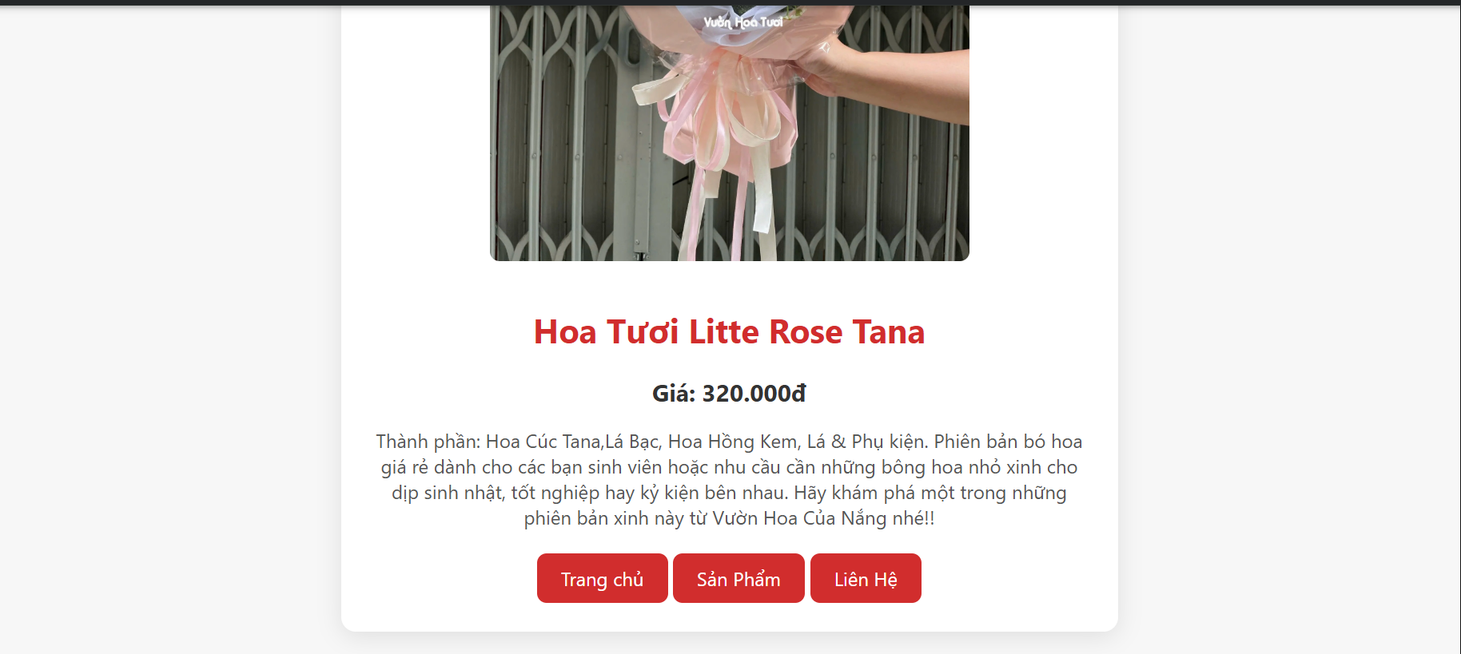
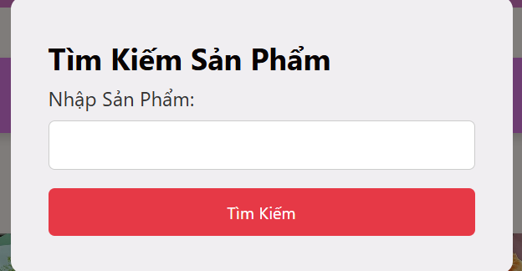

KẾT QUẢ ĐẠT ĐƯỢC
4.3 Các chức năng chính
4.4 Đánh giá hệ thống
Website hỗ trợ các chức năng chính như hiển thị danh mục hoa, xem chi tiết sản phẩm, tìm kiếm và quản lý giỏ hàng. Các chức năng này hoạt động đúng yêu cầu và ổn định.
Website đáp ứng tốt nhu cầu tham khảo và lựa chọn sản phẩm của khách hàng, phù hợp với phạm vi đồ án và có khả năng ứng dụng thực tế cho các cửa hàng hoa nhỏ.

Slide 11
KẾT LUẬN VÀ HƯỚNG PHÁT TRIỂN
5.1 Kết luận
5.2 Kết quả đạt được
Đề tài “Xây dựng website bán hoa trực tuyến” đã được thực hiện đúng mục tiêu đề ra. Website đáp ứng các chức năng cơ bản của một hệ thống bán hoa trên nền tảng web, phù hợp với phạm vi đồ án cơ sở ngành và có thể áp dụng trong thực tế.
Website được xây dựng với giao diện thân thiện, bố cục rõ ràng, hỗ trợ hiển thị danh mục hoa, xem chi tiết sản phẩm, tìm kiếm và quản lý giỏ hàng, giúp người dùng dễ dàng lựa chọn sản phẩm.

Slide 12
KẾT LUẬN VÀ HƯỚNG PHÁT TRIỂN
5.3 Hạn chế của đề tài
5.4 Hướng phát triển
Do giới hạn về thời gian và phạm vi nghiên cứu, website mới chỉ dừng ở mức website tĩnh, chưa tích hợp cơ sở dữ liệu, thanh toán trực tuyến và quản lý tài khoản người dùng.
Trong tương lai, website có thể được nâng cấp bằng cách bổ sung cơ sở dữ liệu, chức năng thanh toán trực tuyến, quản lý tài khoản người dùng và tối ưu hiển thị trên các thiết bị di động.

Slide 13


